Slide 1
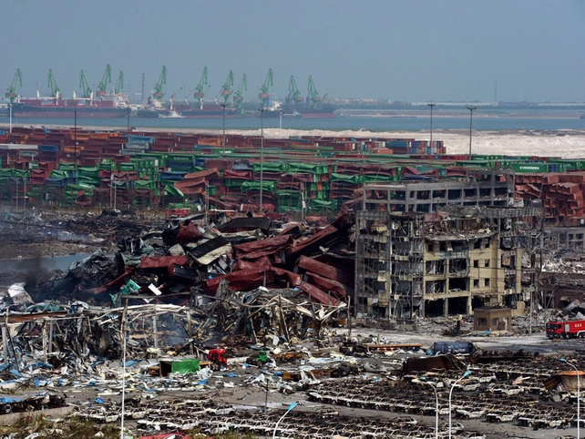
Farligt gods
Tianjing port
14,5 miljoner teu
20 mil från Beijing
17 augusti 2015
Ett logistiklager i hamnen exploderar
https://www.youtube.com/watch?v=4nr6Tlu0EvM&ab_channel=LudwigSchmidt
https://www.youtube.com/watch?v=qTRqVtXFuqQ

Slide 2
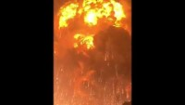

Slide 3


Farligt gods
Vad är farligt gods?
Ämnen med kemiska och fysikaliska egenskaper
Orsakar skador
Liv, hälsa, miljö, egendom
Exempel på farligt gods
Explosiva
Brandfarliga
Giftiga
Radioaktiva
Frätande

Slide 4

Farligt gods
Bemyndigande myndighet
Transportmyndigheter
MSB Myndigheten för Samhällsskydd och Beredskap
Transportstyrelsen
Underlätta införandet av bestämmelser
Klassificering
Förpackningar
Märkning/etiketter
Uppgiftsplikt
Påverkas av
EU direktiv
Internationella överenskommelser

Slide 5
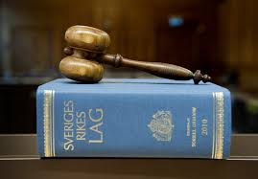
Farligt gods
Nationell lagstiftning
Lag (2006:263) om transport av farligt gods
Förordning (2006:311) om transport av farligt gods
Föreskrifter för väg-, järnvägs-, sjö- och lufttransport av farligt gods

Slide 6

Farligt gods
Lagen om farligt gods gäller
Transport
Förflyttning
Lastning, lossning
Ej intern tex produktion
Transport av farligt gods
Definition enligt FN:s klassindelning
Transportmedel
Väg, Jvg, Sjö, Flyg

Slide 7
Farligt gods
Tillsynsmyndigheter
Efterlevnad av lagen

Slide 8

Farligt gods
Första lagen 1865
1875
Förpackningsbestämmelser
Deklaration av gods
Lastsäkring och märkning
Bötesbelopp
1950
Ökande världshandeln
2:a världskrigets slut
Orangeboken
ECE FN:s Europakommission
Rekommendationer för transport av farligt gods
1990
FN:s modellregelverk
IMDG IMO – sjö
ICAO, IATA – DGR – Flyg
ADR – Väg
RID - Järnväg

Slide 9
Farligt gods

Slide 10
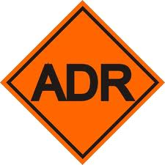

Farligt gods
Begrepp
IMDG-koden, IMO
International Maritime Organization
DG – Dangerous Goods
Sjötransporter
ADR, ADR-S
Accord Européen Relatif au Transport International des Marchandies Dangereuses
Vägtransporter
RID
Réglement Concernant le Transport International Ferroviaire des Marchandies Dangereusses
Järnvägstransporter

Slide 11

Farligt gods
Begrepp
Flyg
ICAO – ICAO-TI International Civil Aviation Organization
TI Teknichal Intructions for the Safety Transport of Dangerous Goods by Air
Baseras på FN:s rekommendationer
Uppdateras vartannat år
IATA – International Air Transport Association
DGR – Dangerous Goods Regulations
Flygbolagens egna bestämmelser gäller
DGR
IATA

Slide 12

Farligt gods
Internationella frågeställningar
Vilket gods ska anses som farligt gods?
Beskrivning av gods i dokument, informationsöverföring i transportkedjansled
Visualisera farligt gods egenskaper
Information till transportpersonal och räddningstjänst
Förpackningskrav
Krav på transportmedel

Slide 13

Farligt gods
Uppgifter och ansvar
Avsändare
Transportör
Mottagare
Andra parter

Slide 14
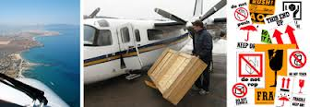
Farligt gods
FNs definition avsändare
IMDG (Sjö)
Företag som iordningsställer gods för leverans
ADR (Väg), RID (Jvg)
Företag som till någon annan överlämnat gods för transport. Avsändare enligt transportavtal
ICAO, IATA - DGR (Flyg)
Ingen definition

Slide 15
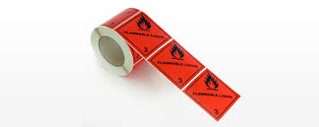
Farligt gods
Avsändarens ansvar
Klassificera godset
Korrekt förpacka godset
Märka godset
Korrekt dokumentation

Slide 16
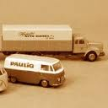
Farligt gods
FNs definition Transportör
FN, IMDG (Sjö)
Den som utför transport av farligt gods med något transportmedel. Inkluderar underleverantörer. Även transporter för egen räkning
ADR (Väg)
Företag som genomför transport, med eller utan avtal
ICAO – IATA - DGR
Definition saknas

Slide 17

Farligt gods
Transportörens ansvar
Korrekt information på godset
Korrekt transportmedel
Korrekt skyltning av transportmedlet
Korrekt lastsäkring

Slide 18

Farligt gods
FNs definition Mottagare
FN, IMDG(Sjö), ICAO, IATA – DGR(Flyg)
Företag som har rätt att ta emot en leverans
ADR (Väg)
Mottagare enl avtal
Tredje part
Tex extern lager
Transporter utan avtal
Mottagaren som övertar godset vid ankomst

Slide 19

Farligt gods
Mottagaren – ansvar
Hantering av farligt gods
Rengöring
Ta bort farligt godsmärkning

Slide 20

Farligt gods
Säkerhetsrådgivarens ansvarsområde
Lagkrav
Företag som fysiskt hanterar farligt gods
Verksamhetens säkerhetsarbete
Identifiera vilken part företaget utgör
Uppgifter och ansvar
Tydliggöra för ledningen
Krav och bestämmelser
Säkerhet, effektivitet och ekonomi

Slide 21
Farligt gods
Säkerhetsrådgivarens arbetsuppgifter
Identifiera farligt gods
Krav på transportmedel och utrustning
Kontrollera utrustning
Säkerställa kompetens
Beredskapsplan
Rapporter
Förebygga olyckor
Dokumentation

Slide 22

Farligt gods
System för farligt gods
Säkerhetsrådgivarens uppgift
Omsätta lag till praktiskt handling
Ledningens engagemang
Farligt gods policy
Rutiner
Varuflödeskedjan
Gränssnitt
Kvalité och miljö

Slide 23
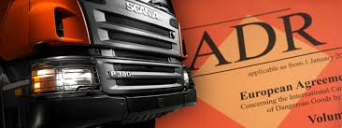
Farligt gods
Utbildning farligt gods 1.3
Avsändare
Mottagare
Transportör
Kompetens kring farligt gods
Risker med farligt gods

Slide 24
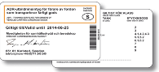
Farligt gods
Förarutbildning
Förare som transporterar farligt gods
Särskild förarutbildning ADR
Styckegods eller tank
Klass (1 och 7)
Intyg från MSB
Repetition vart 5:e år

Slide 25
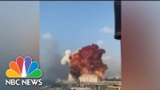

Slide 26
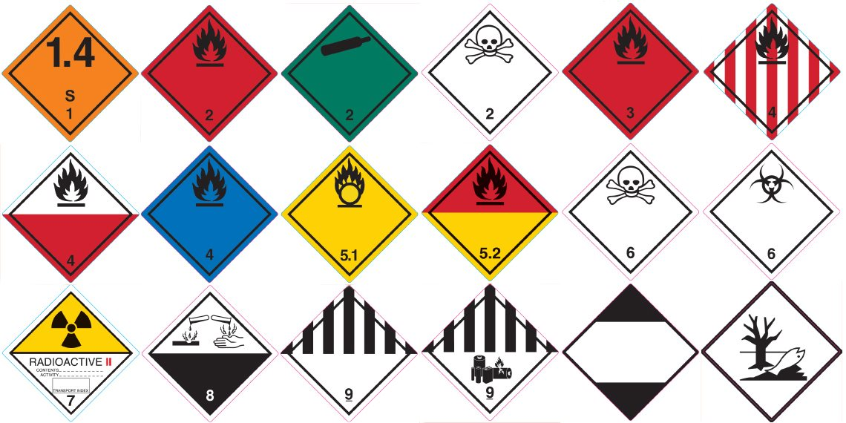
Farligt gods klasser – egenskaper
Klass 1 Explosiva ämnen och föremål
Klass 2 Gaser
Klass 3 Brandfarliga vätskor
Klass 4.1 Brandfarliga fasta ämnen, självreaktiva ämnen och fasta okänsliggjorda explosivämnen
Klass 4.2 Självantändande ämnen
Klass 4.3 Ämnen som utvecklar brandfarlig gas vid kontakt med vatten
Klass 5.1 Oxiderande ämnen
Klass 5.2 Organiska peroxider
Klass 6.1 Giftiga ämnen
Klass 6.2 Smittförande ämnen
Klass 7 Radioaktiva ämnen
Klass 8 Frätande ämnen
Klass 9 Övriga farliga ämnen och föremål

Slide 27

Farligt gods
UN – nummer
FN:s klassificeringssystem
Identifieringsnummer
4 siffror
Gemensamt för alla transportslag
Förpackningar
Transportdokument
Fordon
Räddningstjänsten

Slide 28
Farligt gods

Slide 29
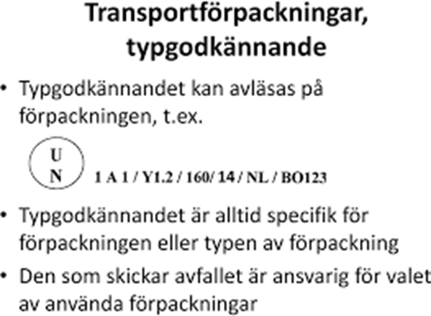
Farligt gods
Förpackningar
Avsändarens ansvar
Typgodkända transportförpackningar
Certifikat och provningsrapport
Krav på förpackningar
1/ Ämnets un-nummer
http://checklista.dgm.se/
2/ Förpackningsgrupp

Slide 30
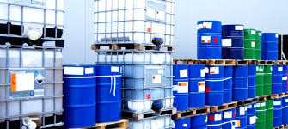
Farligt gods
Förpackningar
Förpackningsgrupp
I = Mycket farlig
II = Farlig
III = Mindre farlig
Förpackningens märkning
X förpackningsgrupp I, II och III
Y förpackningsgrupp II och III
Z förpackningsgrupp III

Slide 31

Farligt gods
Test av förpackningar
Sveriges Tekniska Forskningsinstitut
Typprovar
Certifikat
UN-märkning
Internationellt identifieringssystem

Slide 32
Farligt gods

Slide 33
Notes:
S 114

